Slide 1

組織學習機制：個人 + 組內 + 組間
個人學習 組內學習 組間學習
1 學習目標
精練專業技能
整合多元專業
創新異質知識
2 學習課題
職務相關技能
概念整合技能
創新發展技能
3 教學模式
技能精練教學
概念互動教學
群組互動教學
4 學習單位
各層員工個人
各層整組成員
各層各組整體
5 教學資源
供操作練習
供交流整合
供創新思考
6 學習方法
熟能生巧
集思廣義
創意激盪
7 學習評量
專業技能認證
有效共識形成
創新知識建立
8 領導風格
監督管理
統合管理
創新管理

Slide 2

企業個案

Slide 3
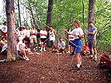

體驗學習(Project Adventure)
PA的訓練則是透過一系列經過設計的戶外活動，讓學員在愉快的心情及大自然的環境中，透過活動、遊戲、間題解決‥‥等課程，建立信任，塑造共識，努力達成團隊目標。
PA使用的方法包含藉由身體力行 ( Learning by doing )，透過遊戲；活動；信任；溝通領導與被領導 ( Leadership & Followship ) ；問題解決 ( Problem solving ) 等挑戰性課程，建立工作團隊 ( Team Building )強化團隊情誼，激發團隊向心力及激勵團隊，並且確實完成團隊目標(Goal set)。
You hear and you forget, you see and you remember, you do and you understand. ---Learn by doing.
資料來源：http://www.pataiwan.com.tw/index.htm

Slide 4

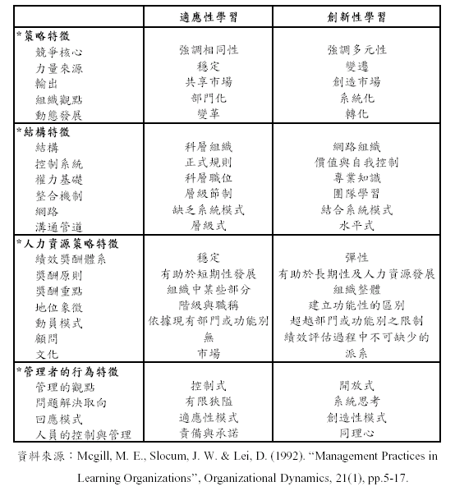
單雙環路學習之差異

Slide 5

以改善工作效率為目標的學習機制
個人學習
  列出個人工作職掌中最重要的五項工作。
  評估此五項工作的個人滿意度，“1”表非常不滿意，“5”表非常滿意。
  分別列出個人做好此五項工作的知識項目。
  分別列出提升此五項工作滿意度的知識改善項目及改進之做法。
  實踐知識改善項目及改進之做法，並反覆檢討實行之。

Slide 6

以改善工作效率為目標的學習機制
組內學習
  社群內成員相互拋出五項工作中，個人最不滿意且較難解的工作問題。
  成員針對這些拋出的難題，提出個人類似的成功經驗或知識。
  成員不時針對這些拋出的難題，提出可能的解題相關資料或意見。
  成員間不時分享個人在最滿意的工作項目上，其個人之作法或知識。

Slide 7

以改善工作效率為目標的學習機制
組間學習
  社群間相互觀摩運作做法與運作成果。
  社群間相互分享最滿意的工作項目之作法或知識。
  訂定跨社群合作議題，各社群提出工作計畫，社群間並定期檢討。

Slide 8
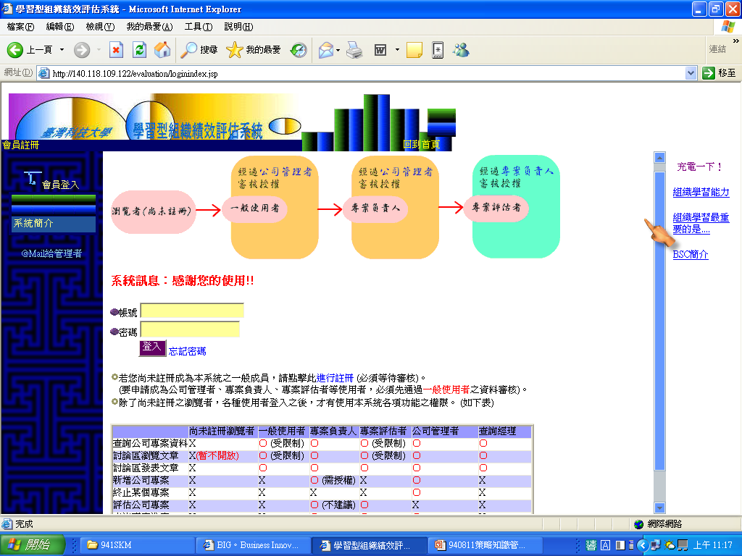
學習型組織評估系統

Slide 9
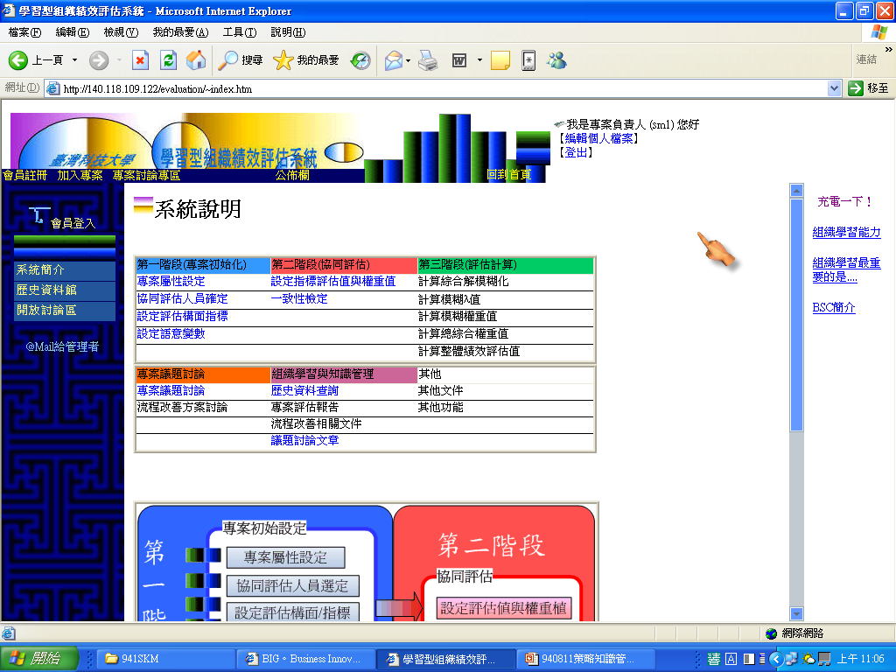
學習型組織評估系統

Slide 10
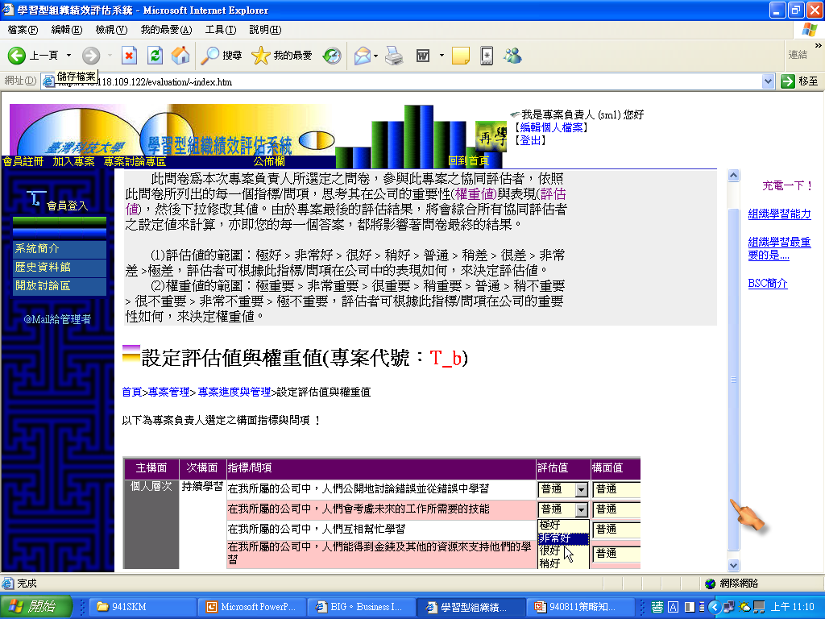
學習型組織評估系統

Slide 11
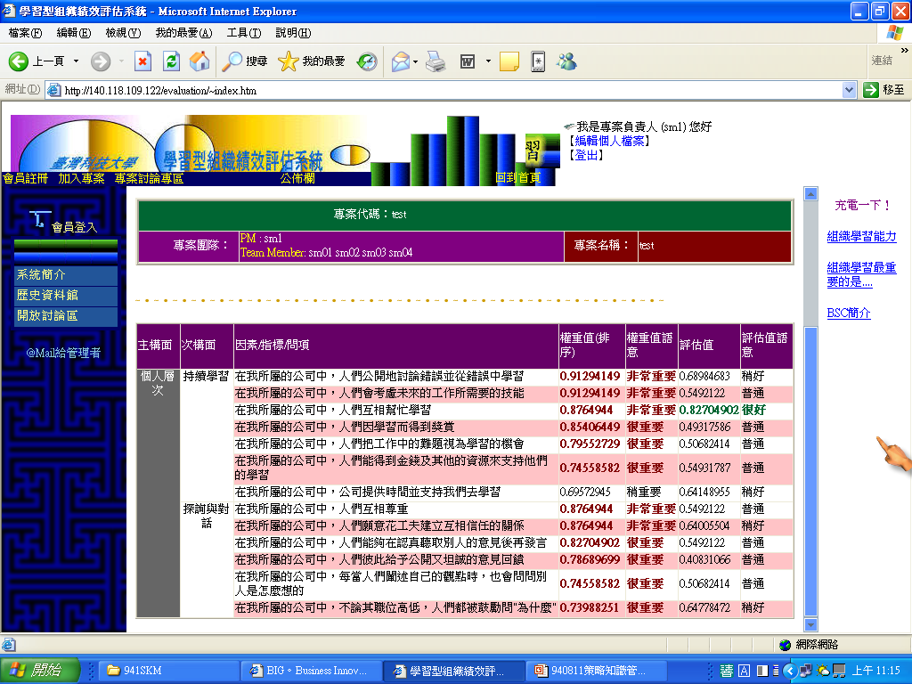
學習型組織評估系統

Slide 12
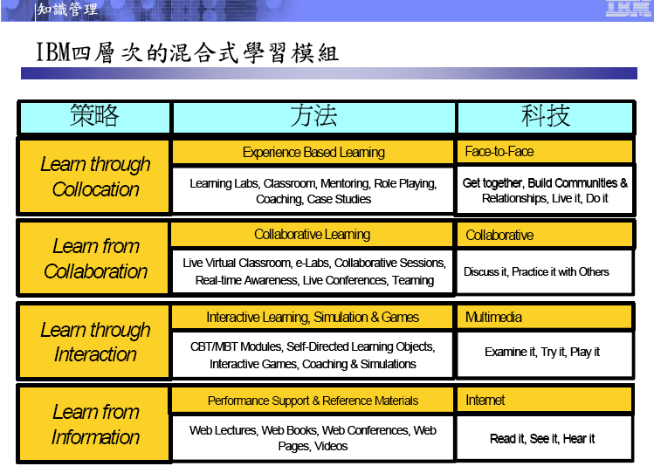
IBM混合式學習模組

Slide 13
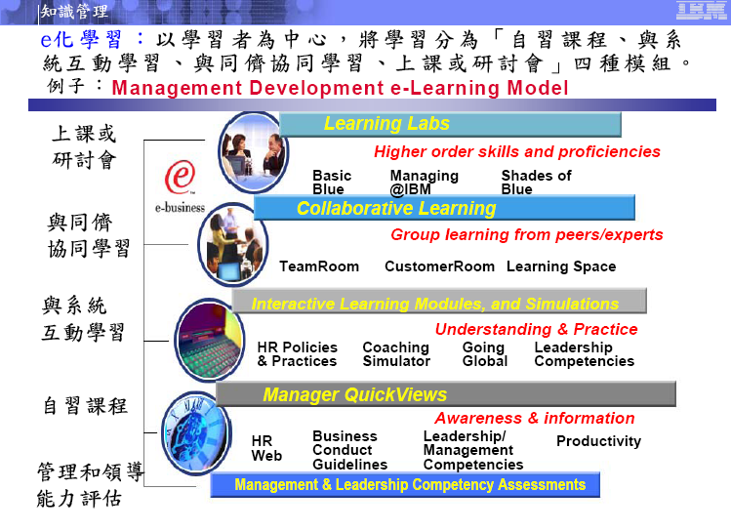
IBM混合式學習模組

Slide 14
Motorola教育訓練的評估與追蹤

Slide 15
Motorola「教育訓練」與「知識整合」之學習活動
Notes:
職內訓練之知識獲取
摩托羅拉利用OJT的職內訓練，在現場直接指導，實質上即為「做中學」(learning by doing)及「熟能生巧」(practice make perfect)，並在工作崗位上習得實務性能力；亦即透過行動學習(action learning)來直接參與實務，再藉由學習獲得專業技巧，表現於實際工作中。
職內訓練是為改善員工目前的工作效能與效率，由職內訓練獲取知識後，以人員交流為主、程序交流和團隊交流為輔的知識整合機制，將所吸收的知識內化、整合、蓄積並擴散到組織內的各單位。由職內訓練與良好知識整合活動之連結，可兼顧到目前工作效能與效率的提昇，也同時培養組織的知識，以延續組織命脈
職外訓練之知識獲取
摩托羅拉由教育訓練獲取知識和技術的第二種方式係透過「職外訓練」。職外訓練主要由訓練中心主導，將成員調離工作崗位，於特定時間、特定場所，集中學習研討共同的特定主題。包括演講、模擬練習、研討會、專案訓練… 等。所有大型專案皆以任務為導向，與職外訓練息息相關，培訓內容皆屬於某種能力的開發，公司就會安排一系列的職外訓練課程
職外訓練是為強調特定知識與技術之輸入，與中、長程的工作目標相關。由職外訓練獲取知識後，受訓人員將所吸收的知識傳遞給所屬的專案團隊，再由內部的溝通與分享機制，擴散到組織內部各單位，知識就變成組織資產。在專案團隊互補知識的分享與互動下，可以激發出更多的創意，為創新奠定了良好基礎。經由職外訓練與知識之整合活動，不僅可釋放組織成員及團隊的知識，更可以改善經營效益，形成競爭優勢，達成組織中、長程高效率(efficiency)的目標。

Slide 16
Motorola「自我發展訓練」與「知識整合」之學習活動
Notes:
「自我發展訓練」的知識獲取，除了來自組織內的企業大學(Motorola
University)、Train Web 的e-learning、讀書會、自行研讀書籍外，還涵蓋
組織外的企管和顧問公司、國內、外的線上學習及開發個人潛能和提昇個
人競爭能力的一切活動。

Slide 17
Motorola「教育訓練」與「知識整合」之整合模式
Notes:
(1)派遣人員在送訓的過程中，不同領域的受訓人員，依該領域的觀點及見解，回饋不同意見給講授者，講授者在學員的回饋、互動及腦力激盪下，可以教學相長同時產生新的知識。
(2) 送訓人員在職內訓練、職外訓練與自我發展訓練中，習得新知識與技術，同時在觀察、模仿及練習的過程中，將內隱知識轉換至內隱知識，此即是知識轉換的「共同化」。
(3)種籽教師與相同部門、專案團隊的整合過程中，將內隱知識表達出來，並將個體知識團體化，加速內隱知識外顯化，此即為知識轉換的「外化」。
(4)部門成員、專案團隊成員與文件中心的整合過程中，將外顯知識與外顯知識進行分類、整合與溝通，此即是知識轉換的「連結化」。
(5)其他單位人員從文件中心索閱文件、檔案，將外顯知識內化為內隱知識，此即是知識轉換的「內化」。

Slide 18
Xerox導入知識管理所面臨的考驗
因應之道
如何鼓勵員工分享知識？
如何評估知識之價值？
如何防止知識庫過度的膨脹？
該公司內部本來就有一起分享討論的氣氛，人員已經體認到此種知識的分享不僅公司的營運有幫助，對自己的專業知識的快速成長更有利。
文章列有作者的姓名，認可員工個人對於此知識庫的貢獻，這種以團體認同的激勵方式頗為奏效。
每篇文章的實用價值或是解決方式的好壞差距頗大，有時一種故障問題會出現許多種解決方式，故如何做好評估以節省時間、花費成本等亦是個重要的關鍵。
該公司鼓勵大家在使用過該資料庫之後，可以給該篇文章一個評分，讓系統管理者著瞭解各篇文章之實用程度。
欲成功地建立企業內知識分享文化固然不容易，一旦員工們習於將自己所知鍵入資料庫之後，管理者如何有效管理這些快速膨脹的資料庫也是一大議題。
目前該公司僅能藉著每篇文章被使用的紀錄來評估該文章之價值。

Slide 19

分享的秘訣
一個人所擁有的知識中，20%的關鍵知識便可以貢獻個人80%的競爭力。
個人將其關鍵知識以外的80%知識分享出去，不僅無損個人競爭力，也能擴大每位分享者的知識來源管道與資訊視野。

Slide 20

惠普知識管理之理論基礎
外顯程度
內隱程度
技術
提案制度
課堂講授
師徒制度
實習制度
實地考察
親身感受
know
How

Slide 21
惠普知識管理之理論基礎
「輸入→輸出」方式
內隱
外顯
提案制度(內→外)
實習制度(外→內)
Technology(外→外)
課堂講授(外→內)
師徒制度(外/內→內)
a.電腦及週邊設備 b.電子量測儀器
c.醫療儀備 d.化學分析儀器 e.電子元件
教育訓練(外/內→內)
實地考察(內→內)
親身感受(內→內)
Know-how(外→外)
諮詢維修服務(外→內)
a.市場 b.通路 c.客戶 d.價格 e.生產商f.經銷商 g.消費者 h.廣告商 i.投資大眾與投東 j.政府與財稅機構
諮詢維修服務(外→外)

Slide 22
台灣愛普生以多元化的獎酬制度為基礎，在政策上強調全方位的人才育成，充分運用知識庫，強化知識管理。據此基礎架構，推展公開創新市場，鼓勵創新與內部創業精神，建立新心理模式，導入新營運模式，進而開發新事業模式。最終期能擴大企業價值，兼顧顧客、員工、股東三方面的共同利益，落實創新文化，實現「企業價值創造」的使命。

Slide 23

台灣愛普生公開創新市場的特點
「創意」一經登錄至資料庫，即享有任職期間的著作權。
「創意」未被實現前，無法評估其價值，公司僅能以數量為競賽獎勵的基礎，目的在鼓勵大家將「創意」藉由「專案」的執行來實現其價值。
任何人均可以去「創意資料庫」搜尋有潛力的「創意」，將其轉化為創新專案，一個專案可以採用數個創意。然後擬定詳細的計劃書，向專案審核委員會提出申請。
專案計劃書應包含目的、欲達成結果、組織、行動計劃、時程、所需預算、預期經濟效益、與組織獎勵分配辦法。經審核委員會評估後，依據預期經濟效益，以「利潤分享」的概念，決定獎勵的金額。
專案組織成員需包括贊助者﹝Sponsor或Owner﹞、領導人﹝Leader﹞、內外部顧問
( Advisor ) 、品管員與執行成員。專案發起人為當然領導人(PM)，全權決定組織任務分派與組織獎勵分配辦法。
創意的原創者被保障百分之五的獎金。
專案領導人若盜用他人「創意」而未詳實申報，一經被發現，其原創者隨時可提出申訴，該專案領導人有義務就百分之五的獎金部分給予損失賠償，只要原創者仍在任職期間永遠有效。

Slide 24


Slide 25
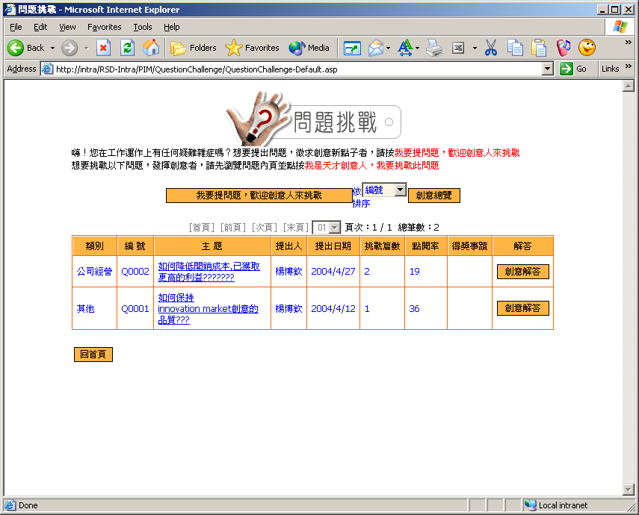
公開創意市場之問題挑戰

Slide 26
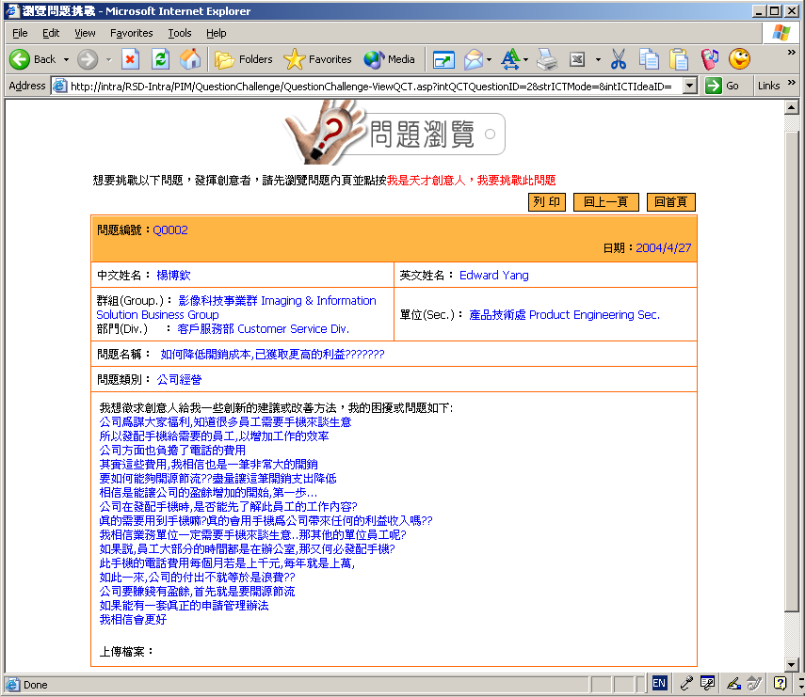
公開創意市場之問題挑戰

Slide 27
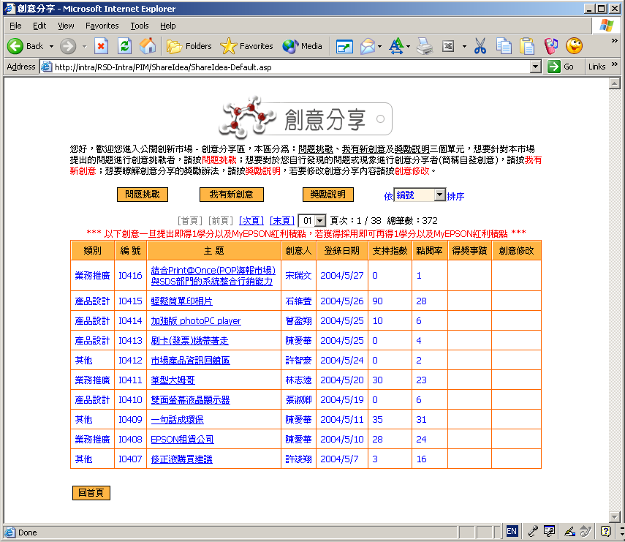
公開創意市場之創意分享

Slide 28
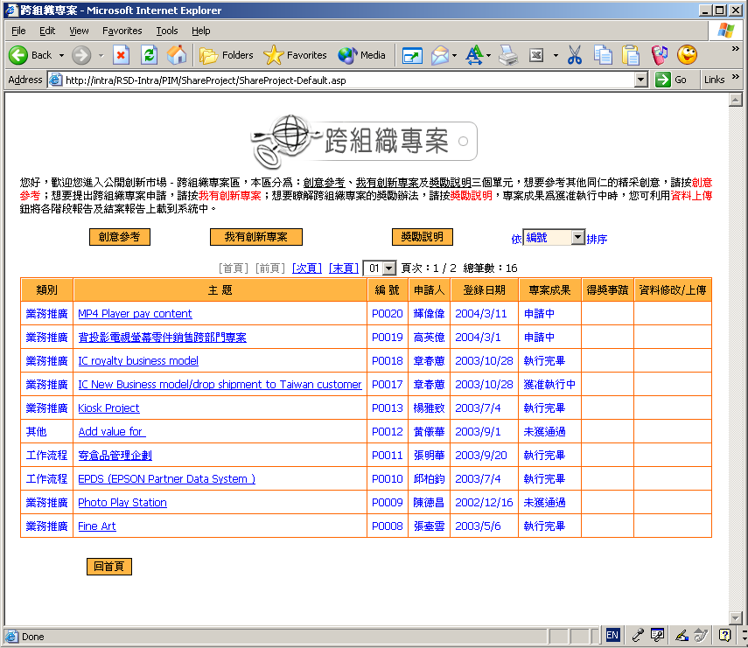
公開創意市場之跨組織專案

Slide 29
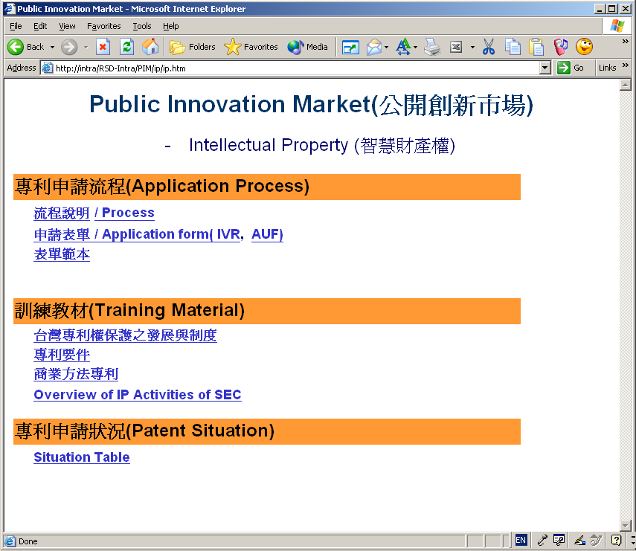
公開創意市場之IP

Slide 30
學習型組織 (1/3)
GTS (Global Training System: 鼎學院)
  課程通知、指定報名。
  視訊課程(子公司同步上課) 、線上課程。
  學習心得、課後測驗。
  課後追蹤 (沒通過再來一次) 。
績效考核 (DPMS) 與 IDP 結合:
  職位專長清點→待修課清單→上課安排→通過→考核。
  多益 →國際化→標準提高→ 升遷。

Slide 31
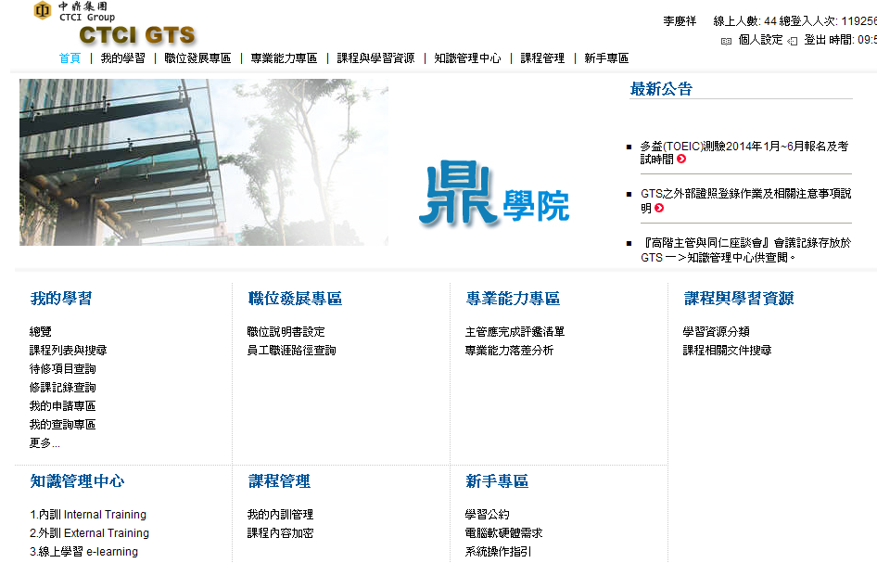

Slide 32
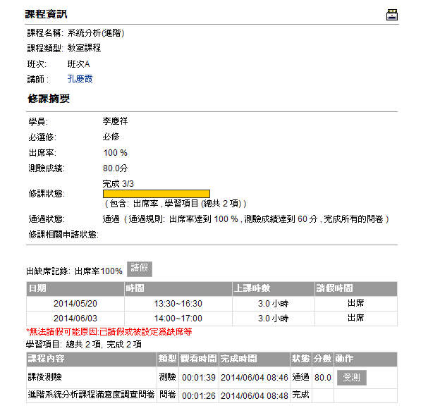
GTS
課後測驗與問卷

Slide 33
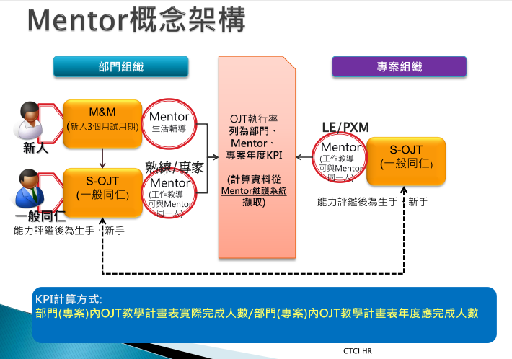
學習型組織 (2/3)
新人培訓:
  Mentor and Mentee
  各部門專業培訓
  KM新人專區(規劃中)
專職進修:
  國內與國外專職進修
  研究所包班上課
  主管培訓專班

Slide 34
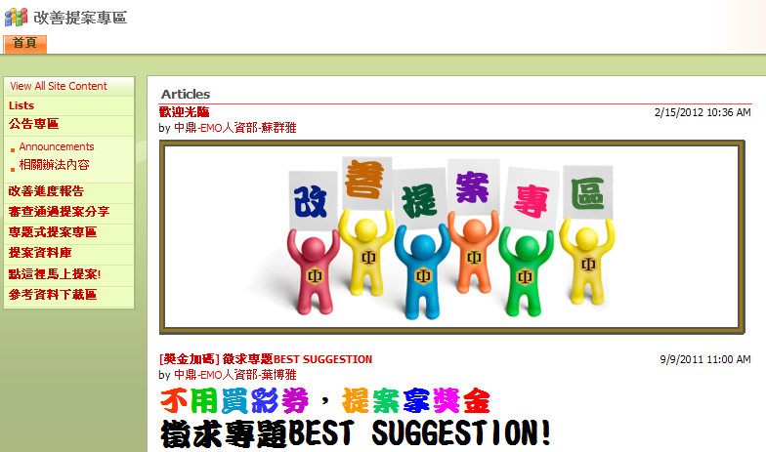
學習型組織 (3/3)
圖書館:
  國內外專業期刊
讀書會:
  “當責”
創新提案:
  公司層級
  部門層級

